Slide 1
Cálculo para Computação
Aula ao vivo 01
Conteúdo Programático
Funções e seus gráficos
• Funções constantes
• 1 ºgrau
• 2 ºgrau
• Exponenciais
• Logarítmicas
Funções e seus gráficos
• Funções trigonométricas
Limites
• Noção intuitiva
• Cálculo de limites de funções contínuas, descontínuas, racionais, limitadas
• Limites laterais
• Operações com Limites

Slide 2
Cálculo para Computação
Aula ao vivo 01
Conteúdo Programático
Derivada
• Conceito e interpretação geométrica (reta Tangente)
Regras de derivação
• De função constante, polinomiais, da soma, do produto de um número real por uma função, de raízes, do seno e cosseno
Regras de Derivação
• Funções exponenciais
• Logarítmicas
• Produto
• Quociente
Derivadas de ordem superior
• Cálculo de derivadas sucessivas
Regra da Cadeia
• Cálculo de derivadas de funções compostas

Slide 3
Cálculo para Computação
Aula ao vivo 01
Conteúdo Programático
Regra de L’Hopital
• Cálculo do limite de quocientes que apresentam indeterminações.
Crescimento de Funções
• Relação da derivada com o comportamento de uma função
Crescimento de uma função
• Cálculo de máximos e mínimos
Gráficos de uma Função
• Conceito de concavidade para o esboço de gráficos de funções não elementares

Slide 4
Cálculo para Computação
Aula ao vivo 01
Conteúdo Programático
GUIDORIZZI,H. L. Um curso de Cálculo. 6. ed. Vol. 1. Rio de Janeiro: LTC, 2018.
HOFFMANN,L. D. Cálculo um curso moderno e suas aplicações. 11. ed. Rio de Janeiro: LTC, 2015.
STEWART, J. Cálculo. 8. ed. Vol. 1. São Paulo: Cengage Learning, 2017.

Slide 5

Cálculo para Computação
Aula ao vivo 01
Avaliação
Todas as avaliações serão feitas através do Microsoft “FORMS”.
No decorrer do semestre serão feitas 2(duas) avaliações a saber:
( 1 ) Uma “lista de exercícios” que será disponibilizada para ser entregue em data futura valendo 5 pontos.
( 2 ) Uma prova com 10 questões disponibilizada conforme calendário escolar para ser feita e entregue em 75 minutos valendo 5 pontos.
Estará aprovado o aluno que obtiver na soma ( 1 ) + ( 2 ) $≥$ 7.
Estará de exame o aluno que obtiver na soma ( 1 ) + ( 2 ) $≤$ 7.
Será aprovado no exame o aluno que obtiver MF $≥$ 5

Slide 6
Cálculo para Computação
Aula ao vivo 01
Sobre o conteúdo das aulas e avisos
O conteúdo das aulas será disponibilizado no Teams, dentro de sua equipe no ícone “arquivos”.
Todos os avisos serão dados através do Teams, dentro de sua equipe, no ícone “postagens”.

Slide 7
Cálculo para Computação
Aula ao vivo 01
Intervalos
REVISÃO
Sabemos que, a grosso modo, um conjunto é uma coleção. Trataremos aqui, mais precisamente sobre conjuntos numéricos.
Existe um tipo particular de conjunto denominado conjunto linear. Chamamos conjunto linear quando podemos associar seus elementos a pontos de uma reta. Assim, admitindo que o conjunto dos números naturais, inteiros, racionais, irracionais e reais são conjuntos lineares, passaremos a focar em subconjuntos dos números reais caracterizados por desigualdades, denominados de intervalos lineares.
Desta forma, considerando dois números reais a e b, com a<b, definiremos os seguintes intervalos lineares:

Slide 8
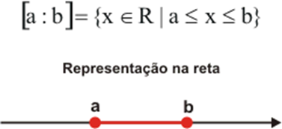
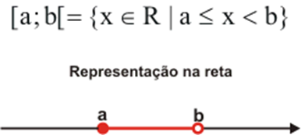
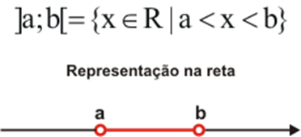
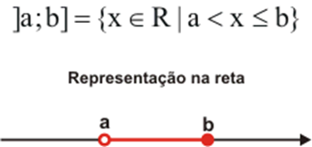
Cálculo para Computação
Aula ao vivo 01
Intervalos
Intervalo fechado Intervalo fechado à esquerda e aberto à direita
Intervalo aberto Intervalo aberto à esquerda e fechado à direita
Os pontos a e b são denominados extremos do intervalo. Assim, chamamos de amplitude do intervalo a diferença entre os extremos.
Amp I = b - a

Slide 9
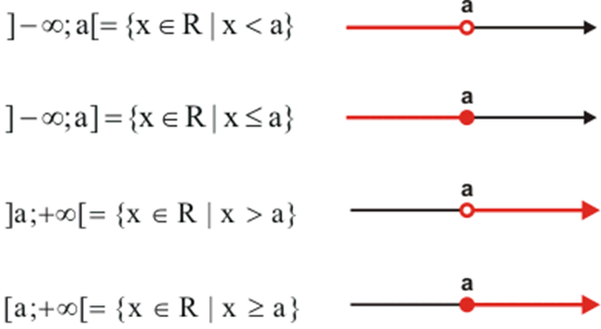
Cálculo para Computação
Aula ao vivo 01
Intervalos Infinitos
São intervalos lineares de amplitude infinita, assim representados:

Slide 10

Cálculo para Computação
Aula ao vivo 01
Vizinhanças
Denominamos de vizinhanças de um ponto x₀ e indicamos V(x₀) a qualquer intervalo aberto que contenha x₀.
No caso específico o intervalo ]x₀ – h , x₀, x₀ + h[ indicado por V(x₀, h) será chamado de vizinhança simétrica do ponto.

Slide 11
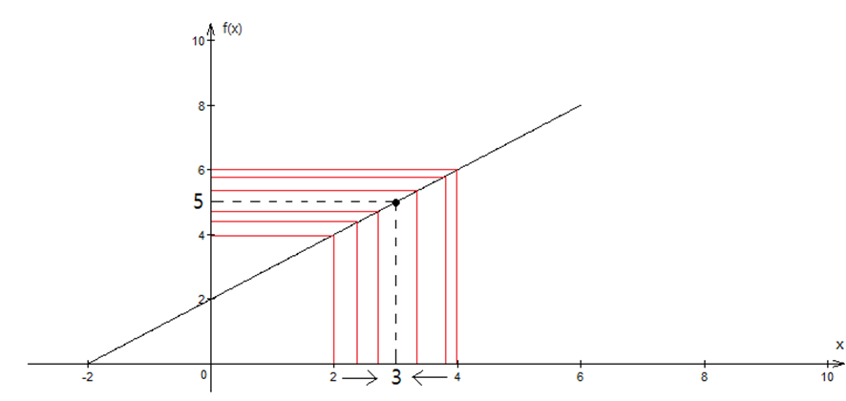
Cálculo para Computação
Aula ao vivo 01
Conceito Intuitivo de Limite
Observe os exemplos:
1ºexemplo – Dado o gráfico da função f: R → R, definida por f(x) = x + 2
Observe que à medida que os valores de x se aproximam de 3, pela esquerda ou pela direita, os valores de f(x) se aproximam de 5

Slide 12

Cálculo para Computação
Aula ao vivo 01
Conceito Intuitivo de Limite
Dessa maneira podemos concluir que:
O limite de f(x) quando x tende a 3 pela esquerda é igual a 5, e indicamos:
$$\lim_{x→3−}{f\left(x\right)=5}$$
O limite de f(x) quando x tende a 3 pela direita é igual a 5, e indicamos:
$$\lim_{x→3+}{f\left(x\right)=5}$$
Observação: x tende a 3, significa que x se aproxima de 3 pela esquerda ou pela direita, sem, no entanto, assumir valor 3.
Concluindo, podemos apenas utilizar uma única representação:
$$\lim_{x→3}{f\left(x\right)=5}$$

Slide 13
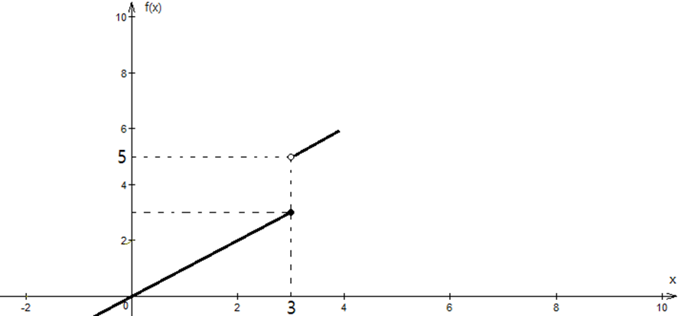


Cálculo para Computação
Aula ao vivo 01
Conceito Intuitivo de Limite
2º exemplo- Dado o gráfico da função f: R$→$ R, definida por $f\left(x\right)=\left\{\begin{aligned}x se x≤3 \\ x+2\operatorname{se}{x}>3\end{aligned}\right.$
Observando o gráfico, notamos que:
Quando x tende a 3 pela esquerda, f(x) se aproxima de 3, ou seja:
$$\lim_{x→3−}{f\left(x\right)=3}$$
Quando x tende a 3 pela direita, f(x) se aproxima de 5, ou seja:
$$\lim_{x→3+}{f\left(x\right)=5}$$
Estes limites, são denominados limites laterais e, como no caso em particular, são distintos, dizemos que não existe o limite de f(x) quando x tende a 3.
Para que exista o limite, é necessário que quando x tende a determinado valor, pela esquerda ou pela direita, f(x) se aproxime desse mesmo valor, isto é:
$$\lim_{x→3−}{f\left(x\right)=\lim_{x→3+}{f(x)}=\lim_{x→3}{f(x)}}$$

Slide 14
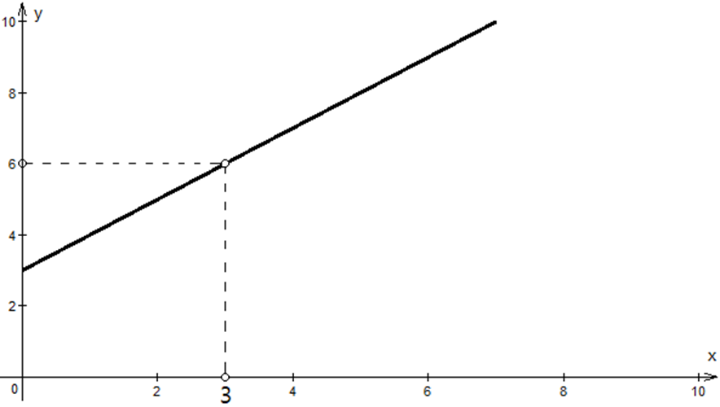

Cálculo para Computação
Aula ao vivo 01
Conceito Intuitivo de Limite
3º exemplo- Consideremos a função $f\left(x\right)=\frac{x^{2}−9}{x−3}$, definida em R – {3}.
O domínio de f(x) é R – {3}, ou seja, não existe f(3) porque teríamos divisão por zero.
Assim, para calcularmos f (3), simplificaremos a função:
$f\left(x\right)=\frac{x^{2}−9}{x−3}$ = $\frac{\left(x+3\right)\left(x−3\right)}{x−3}=x+3$ $⇒f\left(x\right)=x+3$
Mesmo não existindo f (3), existe o valor de f(x) quando x se aproxima de 3 pela esquerda ou pela direita, ou seja:
$$\lim_{x→3−}{f\left(x\right)=\lim_{x→3+}{f(x)}=\lim_{x→3}{f\left(x\right)=6}}$$

Slide 15
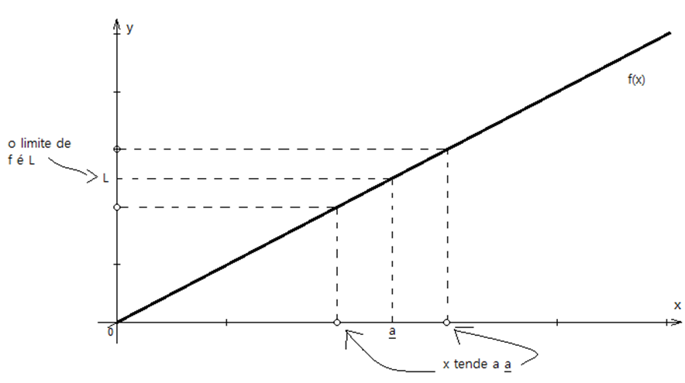
Cálculo para Computação
Aula ao vivo 01
Definição de Limite
Observe o gráfico da função f(x) abaixo:
Dizemos que o limite de uma função f(x) quando x tende a a é igual ao número real L se, e somente se, os números reais f(x), para os infinitos valores de x, permanecerem próximos de L, sempre que x estiver muito próximo de a.

Slide 16




Cálculo para Computação
Aula ao vivo 01
Exercícios
Represente na reta real os intervalos
[2,8]
{x ∈ R/ 2 < x < 4}
]-1, 4]
{x ∈ R/ x < -2}

Slide 17

Exercícios
Calcular $\lim_{x→5}\frac{x^{2}−3x−10}{x−5}$ e interpretar o resultado.
Resolução
Observe que o domínio da função é R – {5}, logo não existe f(5) porque teríamos divisão por zero. Portanto é necessário simplificar a função.
$$\lim_{x→5}\frac{x^{2}−3x−10}{x−5}=$$
$$\lim_{x→5}\frac{(x+2)(x−5)}{x−5}=$$
$$\lim_{x→5}{(x+2)}=$$
$$\lim_{x→5}{(5+2)}=7$$
Interpretação:
Quando x se aproxima de 5, então, $\frac{x^{2}−3x−10}{x−5}$ assume valor muito próximo de 7.

Slide 18

PROPRIEDADES OPERATÓRIAS DOS LIMITES
Considere duas funções f(x) e g(x), definidas no domínio D tal que:
$$\lim_{x→x_{0}}{f\left(x\right)=a} e \lim_{x→x_{0}}{g\left(x\right)=b}$$
I. Limite de uma constante
O limite de uma constante C é igual a própria constante.
$$\lim_{x→x_{0}}{C=C}$$
Exemplo:
$$\lim_{x→1}{3=3}$$
$$\lim_{x→ −2}{f\left(x\right)=1/3}$$

Slide 19

PROPRIEDADES OPERATÓRIAS DOS LIMITES
II. Limite da soma
O limite da soma de funções (que possuem limites num ponto) é igual à soma dos limites dessas funções.
$$\lim_{x→x_{0}}\left[f\left(x\right)+g\left(x\right)\right]= \lim_{x→x_{0}}{f\left(x\right)}+\lim_{x→x_{0}}{g\left(x\right)=}a+b$$
Exemplos:
$$\lim_{x→2}\left(x+3\right)= \lim_{x→2}{x+} \lim_{x→2}{3=2+3=5}$$
$$\lim_{x→ −1}\left(x^{2}+x+1\right)= \lim_{x→ −1}{x^{2}+} \lim_{x→ −1}{x+\lim_{x→ −1}{1} ={(−1)}^{2}+\left(−1\right)+1=1}$$

Slide 20

PROPRIEDADES OPERATÓRIAS DOS LIMITES
III. Limite da diferença
O limite da diferença entre funções (que possuem limites num ponto) é a diferença entre os limites dessas funções.
$\lim_{x→x_{0}}\left[f\left(x\right)−g\left(x\right)\right]= \lim_{x→x_{0}}{f\left(x\right)}−\lim_{x→x_{0}}{g\left(x\right)=}a−b$
Exemplos:
$$\lim_{x→2}\left(x−5\right)= \lim_{x→2}{x−} \lim_{x→2}{5=2−5=−3}$$
$$\lim_{x→ −1}\left(4x^{2}−x\right)= \lim_{x→ −1}{4x^{2}−} \lim_{x→ −1}{x =4{(−1)}^{2}−\left(−1\right)=5}$$

Slide 21

PROPRIEDADES OPERATÓRIAS DOS LIMITES
IV. Limite do produto
O limite do produto entre funções (que possuem limites num ponto) é o produto dos limites entre essas funções.
$$\lim_{x→x_{0}}\left[f\left(x\right) . g\left(x\right)\right]= \lim_{x→x_{0}}{f\left(x\right)} .\lim_{x→x_{0}}{g\left(x\right)=}a . b$$
Exemplo:
$$\lim_{x→3}{7x= \lim_{x→3}{7} . \lim_{x→3}{x}=7 . 3=21}$$

Slide 22

PROPRIEDADES OPERATÓRIAS DOS LIMITES
V. Limite do quociente
O limite do quociente de duas funções é o quociente dos limites dessas funções, desde que o limite do denominador seja diferente de zero.
$$\lim_{x→x_{0}}{\frac{f\left(x\right)}{g(x)}= \frac{\lim_{x→x_{0}}{f(x)}}{\lim_{x→x_{0}}{g(x)}}}=\frac{a}{b}$$
Exemplos:
$$\lim_{x→2}{\frac{(x+3)}{(x+4)}= \frac{\lim_{x→2}{(x+3)}}{\lim_{x→2}{(x+4)}}= \frac{2+3}{2+4}=\frac{5}{6}}$$
$$\lim_{x→2}{\frac{(3x+2)}{4}= \frac{\lim_{x→2}{(3x+2)}}{\lim_{x→2}{4}}= \frac{3.2+2}{4}=\frac{8}{4}=2}$$

Slide 23

PROPRIEDADES OPERATÓRIAS DOS LIMITES
VI. Limite de uma potência
O limite da potência n-ésima de uma função é igual à potência n-ésima do limite dessa função.
$$\lim_{x→x_{0}}{{[f\left(x\right)]}^{n}={\underset{x→x_{0}}{[lim}{f(x)}]}^{n}}= a^{n}$$
Exemplos:
$$\lim_{x→2}{x^{3}=[{\lim_{x→2}{x]}}^{3}= 2^{3 }=8}$$
$$\lim_{x→1}{(4{x)}^{2}=[{\lim_{x→1}{4x]}}^{2}=(4.{1)}^{2 }=16}$$

Slide 24

PROPRIEDADES OPERATÓRIAS DOS LIMITES
VII. Limite de uma raiz
O limite da raiz n-ésima de uma função é igual a raiz n-ésima do limite dessa função, isto é:
$$\lim_{x→x_{0}}{\sqrt[n]{f\left(x\right)}= \sqrt[n]{\lim_{x→x_{0}}{f(x)}}}=\sqrt[n]{a }, com n≥2$$
Exemplos:
$$\lim_{x→4}{\sqrt[2]{x}}= \sqrt[2]{\lim_{x→4}{x}}= \sqrt[2]{4}=2$$
$$\lim_{x→1}{(4{x)}^{2}=[{\lim_{x→1}{4x]}}^{2}=(4.{1)}^{2 }=16}$$
$$\lim_{x→1}{\sqrt[7]{{2x}^{3}}}= \sqrt[7]{\lim_{x→1}{{2x}^{3}}}= \sqrt[7]{2∙1^{3}}=\sqrt[7]{2}$$

Slide 25

PROPRIEDADES OPERATÓRIAS DOS LIMITES
VIII. Limite do logaritmo
O limite do logaritmo de uma função é igual ao logaritmo do limite dessa função, isto é:
$$\lim_{x→x_{0}}{[\log{f(x)]}= log[{\lim_{x→x_{0}}{f(x)}]=\log{a}}}$$
Exemplos:
$$\lim_{x→10}{[\log{x]}= log[{\lim_{x→10}{x}]=\log{10=1}}}$$
$$\lim_{x→10}{[\log{10x]}= log[{\lim_{x→10}{10x}]=\log{100=2}}}$$
NOTA
Percebe-se através das propriedades operatórias (teoremas) que o limite de uma função polinomial f(x) = a_{n}x^{n} + a_{n-1}x^{n-1} + ... +a₁x +a_{0,} definida em R, quando x tende a x₀, é igual a f(x₀), ou seja:
$$\lim_{x→x_{0}}{f(x)}=f(x_{0})$$

Slide 26
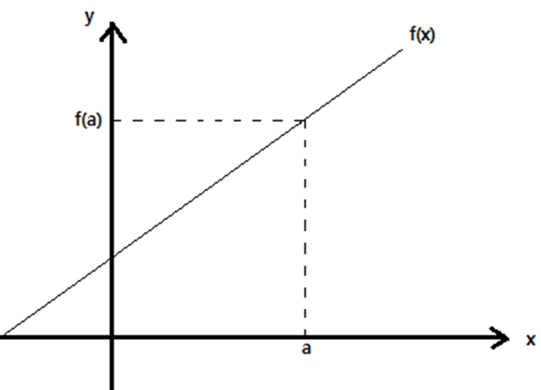

Funções Contínuas
Considere o gráfico da função f(x) abaixo:
Note que a cada x do domínio de f(x) associa-se um único y e que não há interrupções ou “saltos” no gráfico de f(x). A grosso modo, podemos dizer que o gráfico de f(x) pode ser desenhado, de uma só vez, sem levantar o lápis do papel.
Observe que para f(x) temos:
Existe f(a)
Existe $\lim_{x→a}{f(x)}$
$\lim_{x→a}{f\left(x\right)=f(a)}$
Assim, quando essas três condições são satisfeitas, dizemos que f(x) é contínua em todos os pontos do seu domínio.

Slide 27
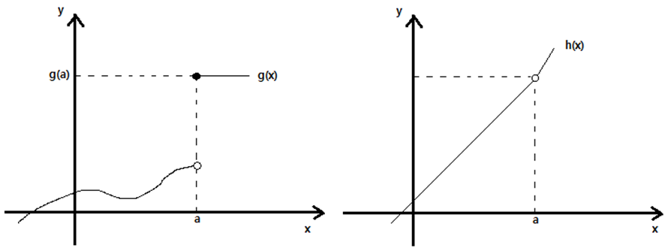
Funções Contínuas
Considere agora, os gráficos das funções g(x) e h(x).
Note que para os gráficos das funções g(x) e h(x) não é possível desenhá-los de uma única vez sem levantar o lápis do papel. Perceba que em ambos os casos, os gráficos são interrompidos no ponto x=a. Sendo assim o ponto x=a é chamado de ponto de descontinuidade da função.

Slide 28

Funções Contínuas
Observe que:
Para g(x) não existe $\lim_{x→a}{g(x)}$
Para h(x) não existe h(a)
Portanto g(x) e h(x) não são contínuas no ponto x=a
Podemos agora definir função contínua:
Seja f(x) uma função definida no intervalo I e seja a $∈$I. A função f(x) é dita contínua em x=a, se:
$∃\lim_{x→a}{f(x)}$
$∃ f\left(a\right)$
$\lim_{x→a}{f(x)}=f(a)$

Slide 29

Cálculo para Computação
Aula ao vivo 01
Limites infinitos e Limites para x tendendo ao infinito
Neste tópico será introduzido o conceito de infinito, representado pelo símbolo ∞. O infinito não representa um número, desta maneira não fazemos operações com ele como a que realizamos com os números reais.
Trabalharemos, portanto, com cálculo de limites que supões quantidades que crescem ou decrescem indefinidamente.
1º exemplo- Seja o gráfico da função $f\left(x\right)= \frac{1}{x}$

Slide 30
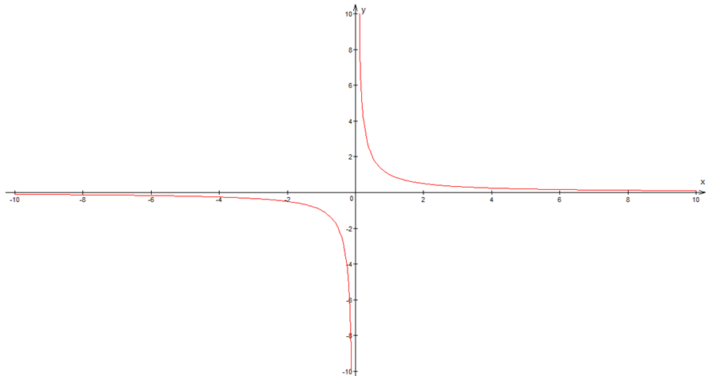

Limites infinitos e Limites para x tendendo ao infinito
Quando x se aproxima de zero, pela direita, y cresce indefinidamente, isto é, y tende a mais infinito, e indicamos:
$$\lim_{x→0+}{f(x)}= +∞$$
Todavia, quando x se aproxima de zero, pela esquerda, y decresce indefinidamente, e indicamos:
$$\lim_{x→0−}{f(x)}= −∞$$
Como os limites laterais são distintos, concluímos que não existe $\lim_{x→0}{f(x)}$.

Slide 31

Limites infinitos e Limites para x tendendo ao infinito
Ainda observando o mesmo gráfico:
$\lim_{x→+∞}{f(x)}=0$, ou seja, quando x cresce indefinidamente a curva do gráfico tende a se aproximar do eixo x, fazendo que y tenda a zero.
$\lim_{x→−∞}{f(x)}=0$, ou seja, quando x decresce indefinidamente a curva do gráfico também tende a se aproximar do eixo x, fazendo que y tenda a zero.

Slide 32
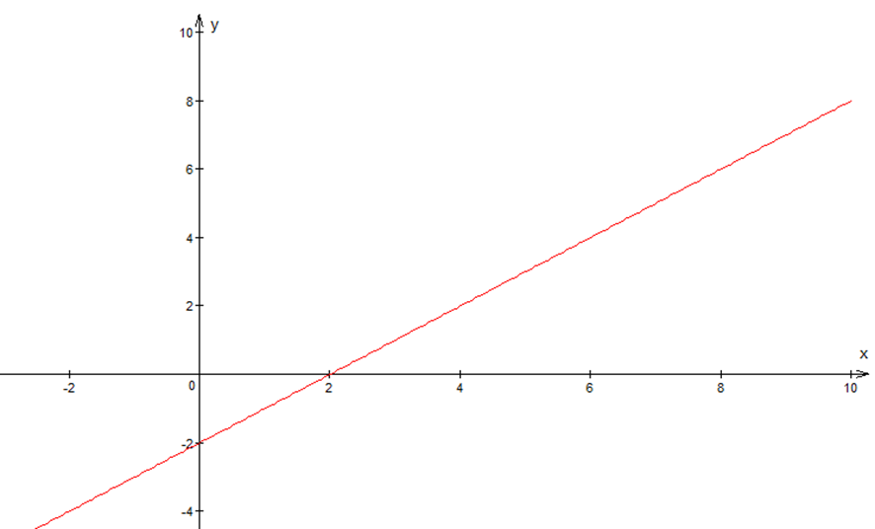

Limites infinitos e Limites para x tendendo ao infinito
2º exemplo - Dado o gráfico da função f(x) = x – 2
Note que, conforme x cresce na direção positiva do eixo, tendendo a +$∞$, y, da mesma maneira, também cresce na direção positiva de seu eixo, tendendo a +$∞$.Então:
$$\lim_{x→+∞}{(x−2)}=+∞$$
Da mesma forma, quando x se aproxima de -$∞$, y também se aproxima de -$∞$. Então:
$$\lim_{x→−∞}{(x−2)}=−∞$$

Slide 33

Limites infinitos e Limites para x tendendo ao infinito
3º exemplo - Calcular $\lim_{x→∞}{{2x}^{3}−{5x}^{2}+2x+1}$
Coloca-se em evidência a maior potência de x
$$\lim_{x→∞}{{[x}^{3}(2−\frac{5}{x}+\frac{2}{x^{2}}+\frac{1}{x^{3}})]}$$
Observe que $−\frac{5}{x},\frac{2}{x^{2}}e−\frac{1}{x^{3}}$ se aproximam de zero quando x tende a $∞$, logo
$\lim_{x→∞}{{2x}^{3}−{5x}^{2}+2x+1}$= $\lim_{x→∞}{{[x}^{3}(2−\frac{5}{x}+\frac{2}{x^{2}}+\frac{1}{x^{3}})]=}\lim_{x→∞}{{2x}^{3}=∞}$

Slide 34

Limites infinitos e Limites para x tendendo ao infinito
4º exemplo: Calcular $\lim_{x→∞}{\frac{{2x}^{2}−5x+1}{{4x}^{2}+3x−7}}$
Neste exemplo, percebemos que o numerador e o denominador crescem indefinidamente quando x tende ao infinito, ou seja, o limite é do tipo $\frac{∞}{∞}$.
Para este caso, dividiremos o numerador e o denominador da fração pela maior potência de x.
$$\lim_{x→∞}{\frac{{\frac{2x}{x^{2}}}^{2}−\frac{5x}{x^{2}}+\frac{1}{x^{2}}}{{\frac{4x}{x^{2}}}^{2}+\frac{3x}{x^{2}}−\frac{7}{x^{2}}}=}\lim_{x→∞}{\frac{2−\frac{5}{x}+\frac{1}{x^{2}}}{4+\frac{3}{x}−\frac{7}{x^{2}}}=}$$
Observe que $−\frac{5}{x},\frac{1}{x^{2}}, \frac{3}{x} e \frac{7}{x^{2}}$ se aproxima de zero quando x tende a infinito, logo
$\lim_{x→∞}{\frac{{2x}^{2}−5x+1}{{4x}^{2}+3x−7}}= \lim_{x→∞}{\frac{2−\frac{5}{x}+\frac{1}{x^{2}}}{4+\frac{3}{x}−\frac{7}{x^{2}}}=}\lim_{x→∞}{\frac{2}{4}=}$ $\frac{1}{2}$

